Slide 1
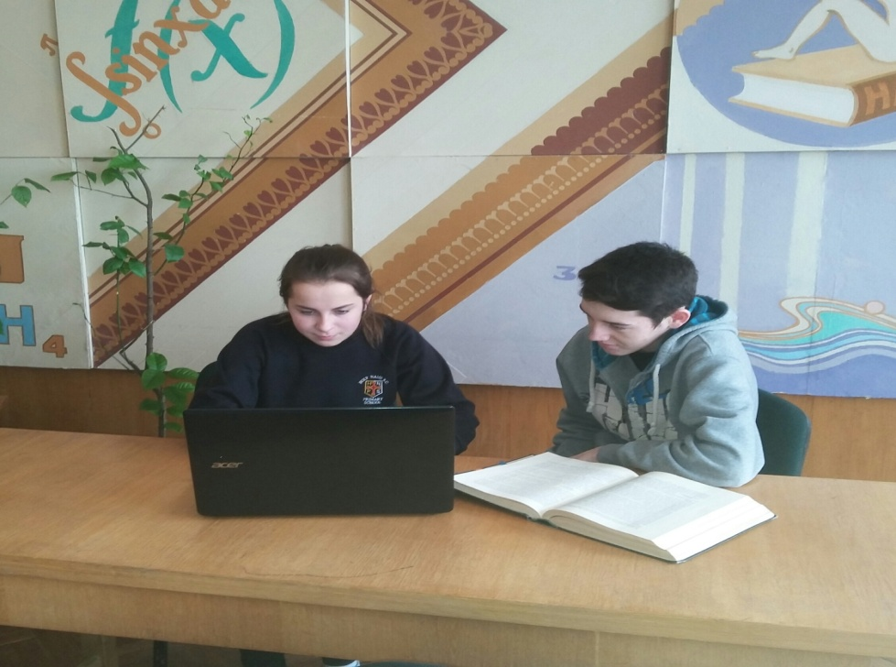
Доля української діаспори в Хорватії у роки хорватсько-сербської війни
МАН Історик Юніор – Дослідник
Геноцид як феномен ХХ сторіччя
Роботу виконали:
Гнатюк Наталія Вікторівна та
Козак Валентин Миколайович
Учні 10-А класу
Нововолинського ліцею-інтернату
Волинської обласної ради
Науковий керівник:
Нагірний Микола Зіновійович,
доцент кафедри загальноекономічних
і гуманітарних дисциплін
Нововолинського факультету
Тернопільського національного
економічного університету,
кандидат історичних наук, доцент
Нововолинськ ― 2016

Slide 2
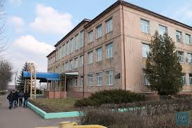
Нововолинський ліцей – інтернат
Волинської обласної ради
Науковий керівник:
Нагірний Микола Зіновійович,
доцент кафедри загальноекономічних
і гуманітарних дисциплін
Нововолинського факультету
Тернопільського національного
економічного університету,
кандидат історичних наук,
Учитель історії Нововолинського ліцею-інтернату

Slide 3
Мета наукової роботи: дослідження розмаху репресій та фактів геноциду проти українців з боку сербської окупаційної влади в Славонії.
Завдання наукової роботи:
Охарактеризувати особливості геноциду сербського режиму в Хорватії;
Визначити наслідки політики сербів щодо української діаспори;
Пояснити причини, описати характер і масштаби геноциду українців Хорватії;
Дати історичну оцінку геноциду щодо нашої діаспори у Хорватії.

Slide 4
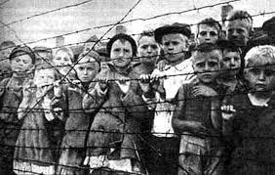
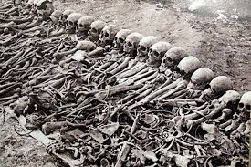
Геноцид – цілеспрямовані дії з метою знищення повністю або частково окремих груп населення чи цілих народів за національними, етнічними, расовими або релігійними мотивами.

Slide 5
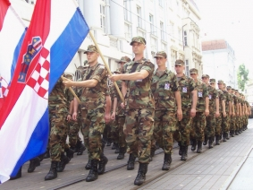
Прикладом геноциду хх ст. є історія української діаспори в роки сербсько-хорватської війни

Slide 6
Наша діаспора до війни
На початку війни в Хорватії проживало 5747 осіб українського походження.
Найбільше їх було у місті Вуковар, селах Петровці, Миклушевці.

Slide 7
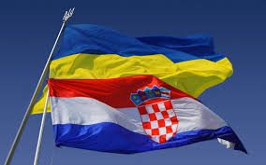
Ставлення українців до Хорватії
Місцеві українці переважно висловилися за незалежність Хорватії. Архівні дані свідчать про 95% тих, хто сказав „так” незалежності.

Slide 8
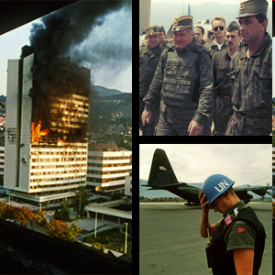
Початок війни
У липні 1991 р. розпочалася повномасштабна хорватсько-сербська війна. Воєнні дії охопили територію, де проживало 80% усіх українців.
Серби перші почали активні дії і зразу змогли захопити Миклушевці, а згодом Петровці.

Slide 9
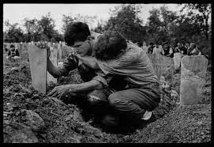
СТРАЖДАННЯ УКРАЇНЦІВ
У листі СРіУ до президента Л.Кравчука містились дані про діаспору: загинули в обороні батьківщини – 30 осіб, цивільні жертви – 123, вбиті – 19, замордовані – 5, повішені – 2, поранені – 313, полонені та перебували в концтаборах у Сербії – 242, зазнали жорстоких знущань на окупованих територіях – 360,

Slide 10
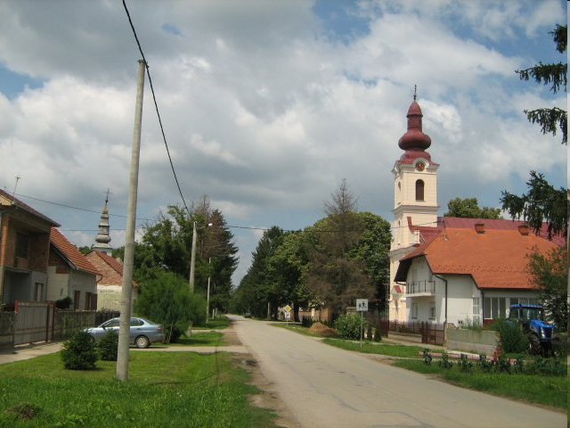
ДЕПОПУЛЯЦІЯ української діаспори
У Петровцях до війни проживало 967 українців, а у 1994 р. залишилось тільки 700. В Миклушевцях з 500 українців лишилось тільки 200.

Slide 11
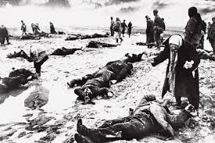
Втрати за період війни
Загалом втрати українців за час хорватсько-сербської війни, за різними даними, склали 3,5-8% . Тобто, існувала небезпека розселення або навіть біологічного зникнення української громади

Slide 12
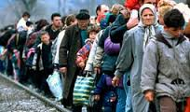
МАСШТАБИ ІММІГРАЦІЇ
Із 6 тис. українців близько 50% були змушені залишити свої домівки. Якщо зіставити ці цифри то дійдемо висновку, що серед біженців і вигнанців несербської і нехорватської національностей українці складали понад 25%.

Slide 13
українськІ біженці та вигнанці
Опчина | Вигнанці | Біженці | Зниклі безвісти
м. Вуковар с. Петровці с. Миклушевці | 500 200 120 | 100 50 15 | 200 50 10
Новска і Липовляни | 60 | 15 | невідомо
Інші (Винковці, Жупаня, Осієк, Джаково, Славонський Брод, Загреб) | 200 | 100 | 50

Slide 14
ВИСНОВОК
Таким чином, опрацювавши значний масив матеріалів періодики хорватських українців, маємо всі підстави стверджувати, що у згаданих місцевостях становище українців мало виразний характер етноциду, що ставило під сумнів існування нашої діаспори в Хорватії.

Slide 15
Дякуємо за увагу!
Hvala lijepa na paznji!

